Slide 1
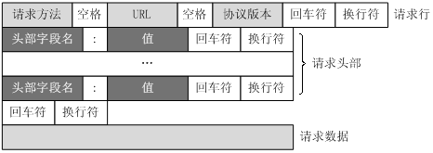
HTTP请求报文的一般格式

Slide 2
请求方法 | 含义
GET | 请求获取Request-URI所标识的资源
POST | 在Request-URI所标识的资源后附加新的数据
HEAD | 请求获取由Request-URI所标识的资源的响应消息报头
PUT | 请求服务器存储一个资源，并用Request-URI作为其标识
DELETE | 请求服务器删除Request-URI所标识的资源
TRACE | 请求服务器回送收到的请求信息，主要用于测试或诊断
CONNECT | 保留将来使用
OPTIONS | 请求查询服务器的性能，或者查询与资源相关的选项和需求

Slide 3
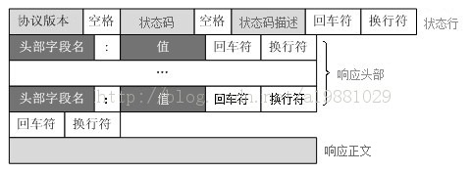
HTTP响应报文格式

Slide 4
取值 | 描述
1×× | 表示请求已接受，继续处理
2×× | 成功接收，比如“200”表示处理成功。
3×× | 客户需进一步细化请求。（重定向）
4×× | 客户端错误，比如“404”表示访问的 指定资源不存在。
5×× | 服务器错误。

